Slide 1

信号与系统模拟软件包展示
汇报人：唐灵
时间：2021-6-25

Slide 2
目录
01.
小组选题及分工
02.
软件设计思路
03.
软件demo展示
04.
结课致谢

Slide 3
01
小组选题及分工

Slide 4
01
选题背景概述
背景概述PREFACE
信号与系统这门课程主要涉及对信号的处理、频域时域变换等问题。由于信号表达式比较抽象，信号的各种运算处理比较复杂。故本软件对信号以及其典型处理结果进行函数和图像展示，结果兼具直观性和严谨性。

Slide 5
01
小组成员及分工
高金焘
NNLXD
1
4
组长，软件前后端对接，按键功能实现，软件说明书撰写
傅里叶变换、采样、滤波、调制、线性插值
唐灵
2
5
张乐
卷积运算，傅里叶级数，傅里叶变换代码实现，sigtem库的构建与完善
软件界面调整和美化，软件功能调试，软件前后端，软件说明书撰写
周子航
3
6
张羽桐
基本信号类的实现，
软件说明书撰写
软件界面设计，PPT制作，软件说明书撰写及整理

Slide 6
02
软件设计思路

Slide 7
02
软件设计流程
步骤1
选择应用工具和开发环境
基础代码部分：Python
界面设计部分：Qt Designer
基础代码实现
步骤2
信号图像展示
典型信号卷积
傅里叶变换、傅里叶级数
连续信号离散处理
软件界面及功能实现
步骤3
软件界面设计
软件功能实现
步骤4
软件测试及文案工作
软件测试
PPT制作及软件说明书撰写

Slide 8
02
基本信号类实现及波形绘制
1.单位冲激函数
2.冲激串
3.单位阶跃函数
4.（复）指数信号
5.矩形信号
6.采样信号
7.周期方波信号
连续典型信号实现
TWO
1.信号名称
2.信号类型
3.信号范围
4.参数设置
5.实部虚部、模与相角
信号基本定义
THREE
ONE
1.单位冲激函数
2.单位阶跃函数
3.（复）指数函数
4.采样信号
5.举行信号
6.周期方波
离散典型信号实现

Slide 9
02
面向信号的操作—卷积积分（和）
连续时间的卷积运算
1.将无穷在软件中用相对较大值替代。
2.普通信号的卷积计算，通过面积积分估算方法进行计算，针对某一时间得到值。
3.冲激函数的卷积运算：利用冲激函数的性质可知冲激函数与其他信号的卷积即为原信号的时移和比例变换。
离散时间的卷积运算
1.将无穷用较大值替代。
2.将卷积和公式用累加函数进行实现。
3.离散信号卷积函数，任意输入两个离散信号可通过累加得到卷积结果。
4.除连续时间冲激函数与其他信号的卷积输出另一个信号的比例变换和时移之外，连续时间与离散时间输出的都是数组形式的信号。

Slide 10

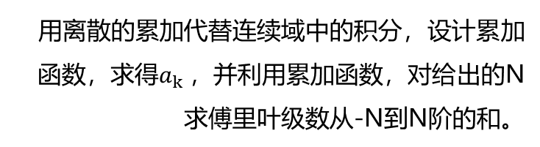
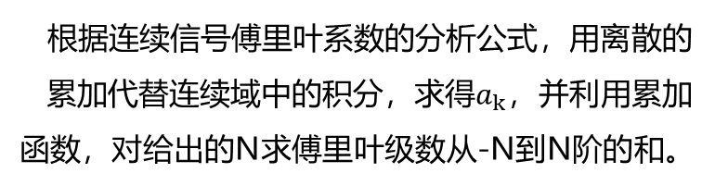
02
面向信号的操作—傅里叶级数和傅里叶变换
典型连续信号傅里叶级数
任意连续和离散信号傅里叶变换
根据连续信号傅里叶系数的分析公式，用离散的累加代替连续域中的积分，求得$a_{k}，$并利用累加函数，对给出的N求傅里叶级数从-N到N阶的和。
应用变换公式，对于特定的ω值求得对应的X(jω)值，再生成ω序列并对序列每一项分别调用该函数得到一个数组信号。
01
03
典型离散信号的傅里叶级数
02
04
典型信号傅里叶变换
用离散的累加代替连续域中的积分，设计累加函数，求得$a_{k}$，并利用累加函数，对给出的N求傅里叶级数从-N到N阶的和。
同任意信号傅里叶变换类似，在获取参数后，执行得到数组信号。

Slide 11
02
面向信号的操作—常用信号处理
CT AM信号调制
采样
滤波
线性插值
1.调制后的时域波形表示首先实现一个对特定时间返回调制信号的函数，之后，在波形显示函数里调用该函数，输入一组有限长的时间数组得到一组值并利用其
绘出波形。
2.调制后的频谱波形表示利用上述调制后信号频域的最终表达式，波形绘制和时域同理。
对于采样信号，使其在时域上与一个impulse train乘积。在采样率大于奈奎斯特率的情况下，可以得到频域的周期波形（原信号的平移）。
将时域采样后结果进行scaling，使冲激串间间隔为1则频谱周期拉伸或压缩为2π。然后，在低通滤波器下，仅有和原始信号频谱幅值成A/T倍（A为滤波器幅值）的频谱被保留下来，在傅里叶逆变换下，获得时域波形。
通过scaling，恢复原始信号采样后的时域波形再利用线性插值方法，在
频域乘积一阶保持器,即时域卷积三角波，获得一阶保持的近似原始信号。

Slide 12
02
软件界面设计
应用软件
通用操作
要点：
1.理清软件功能、界面衔接；
2.功能界面不重不漏；
3.与功能实现代码衔接简单可行；
4.布局合理整洁，提示信息清楚易懂；
5.使用简单方便。
Qt Designer
python
（1）打开应用界面，创建窗口，设置窗口参数；
（2）根据不同的应用功能，选择合适的控件，拖拽到合适位置，调整大小，添加使用提示信息；
（3）为使界面随拖拽同比例缩放，使用布局，添加布局设置，调整界面；
（4）设置接口。
环境配置
python3下安装PyQt5库，安装Qt工具，配置Qt工具系统环境变量

Slide 13
02
软件前后端接口
预备步骤
编写函数用于将设计好的界面文件(UI文件)转为python文件,得到基于pyqt5语法的界面类。
设计思路
使用python语言编写，主要基于pyqt5库实现界面的连接跳转，输入读取，以及按键与实现函数的对接；
整体上创建顶层文件，用于展示主界面菜单并对接其他六个界面。使用6个下一层文件 ,分别实现六个功能界面。
代码实现
1.界面内功能实现时使用了基本的pyqt5指令。
2.功能的实现主要基于以实现的包内的各种信号类及函数，包括构造信号并对信号进行傅里叶变换等操作。

Slide 14
03
软件demo展示

Slide 15
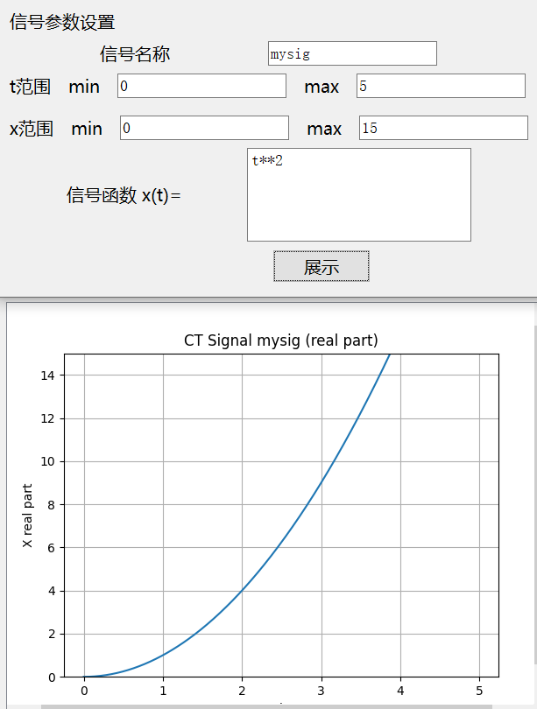
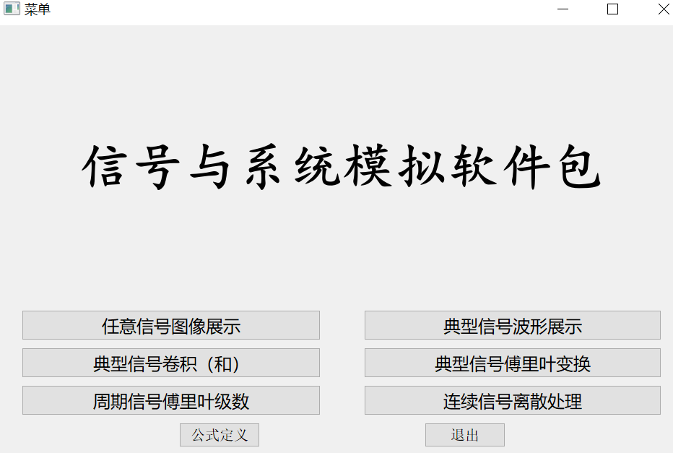



03
软件截图展示
结果二
添加标题
请输入您的文字对目标进行说明请输入您的文字对目标进行说明请输入您的文字对目标进行说明请输入您的文字对目标进行说明请输入您的文字对目标进行说明请输入您的文字对目标进行说明。

Slide 16
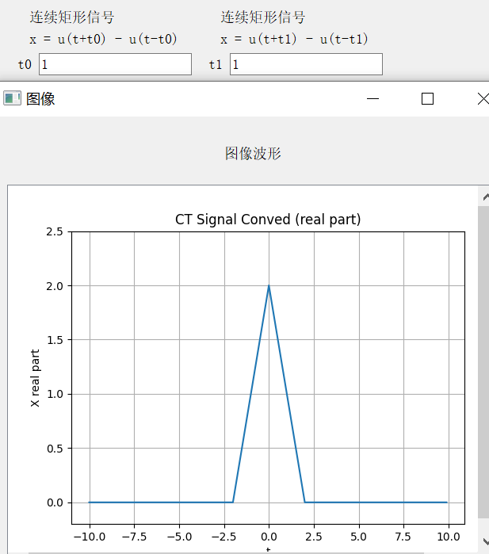
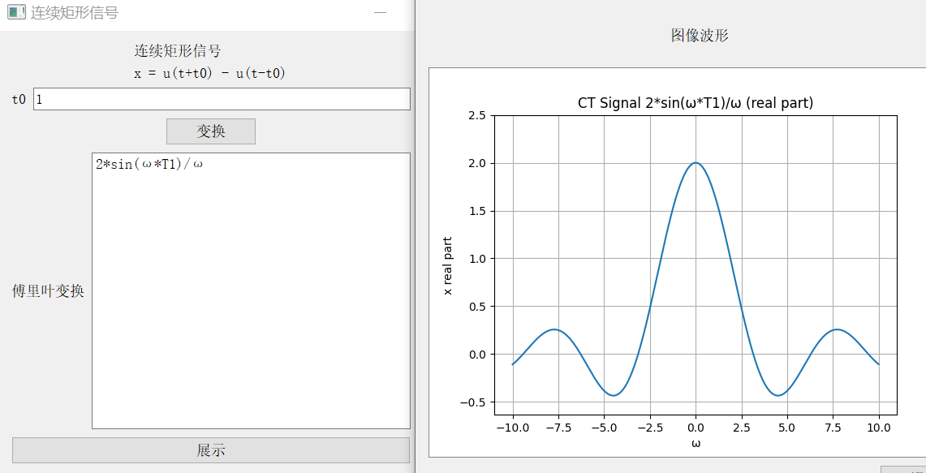
03
软件截图展示
添加标题
请输入您的文字对目标进行说明请输入您的文字对目标进行说明请输入您的文字对目标进行说明请输入您的文字对目标进行说明请输入您的文字对目标进行说明请输入您的文字对目标进行说明。

Slide 17
04
结课致谢

Slide 18

04
结课致谢
感谢老师的悉心教导
感谢助教的认真负责
感谢同学们的无私帮助

Slide 19
感谢倾听

